Slide 1

安全生产月
2026
2026年企业安全生产月
活动总结报告
人人讲安全，个个会应急--排查整治风险隐患
活动时间：2026年6月1日 — 6月30日
编制时间：2026年6月

Slide 2
目 录
CONTENTS
01
活动背景与主题
06
应急演练情况
活动依据、主题解读
演练类型、参与人数
02
活动组织部署
07
活动成果与亮点
领导重视、机构成立、方案制定
数据成果、典型经验
CONTENTS
03
主要活动内容
08
问题与不足
六大专项活动开展情况
存在问题、改进建议
04
安全宣传教育
09
下步工作计划
培训学习、宣贯活动
持续改进措施
05
隐患排查整治
排查数量、整改情况
2026年安全生产月活动总结 | 人人讲安全，个个会应急——排查整治风险隐患
2 / 22

Slide 3
01
PART
活动背景与主题
Activity Background & Theme

Slide 4
活动背景与主题解读
01 活动背景
活动依据
2026年安全生产月主题
每年6月为安全生产月
人人讲安全，个个会应急
应急管理部、国务院安委办关于开展安全生产月活动的通知
——排查整治风险隐患
省/市应急管理局配套实施方案及部署要求
Safety in Everyone's Heart,
Emergency in Every Hand
人人讲安全
个个会应急
排查整治风险隐患
全员参与安全宣传，树立人人都是安全员的理念，形成安全生产浓厚氛围
掌握基本应急技能，会报警、会疏散、会急救，提升全员应急处置能力
系统开展风险辨识，彻底排查安全隐患，落实闭环整改管控措施
2026年安全生产月活动总结 | 人人讲安全，个个会应急——排查整治风险隐患
4 / 22

Slide 5
02
PART
活动组织部署
Organization & Deployment

Slide 6
活动组织领导体系
02 组织部署
建立健全安全生产月活动组织架构，形成'一把手负总责的工作格局
安全生产月
活动领导小组
综合协调组
办公室牵头
宣传教育组
党政工团
安全检查组
安全部门
各部门/车间/班组
生产部
安全月活动小组
设备部
安全月活动小组
仓储部
安全月活动小组
行政部
安全月活动小组
品质部
安全月活动小组
技术部
安全月活动小组
采购部
安全月活动小组
物流部
安全月活动小组
关键举措：
① 制定活动方案并逐级签订安全承诺书 ② 召开安全月活动动员大会 ③ 建立活动台账和统计报送机制 ④ 将活动开展纳入年度安全绩效考核
2026年安全生产月活动总结 | 人人讲安全，个个会应急——排查整治风险隐患
6 / 22

Slide 7
03
PART
主要活动内容
Key Activity Contents

Slide 8
六大主要活动概览
03 主要活动
① 启动仪式
② 安全宣传
③ 教育培训
召开安全月动员大会，企业主要负责人讲话部署，全体员工签订安全承诺书
张贴海报横幅，设置宣传展板，开展安全知识宣传日活动
开展全员安全培训，组织安全知识竞赛、考试测评活动
④ 隐患排查整治
⑤ 应急演练
⑥ 总结表彰
开展专项安全检查，排查治理各类安全隐患，建立整改台账
开展消防、地震、有限空间等应急疏散演练，提升实战能力
开展活动总结，对先进集体和个人进行表彰奖励
2026年安全生产月活动总结 | 人人讲安全，个个会应急——排查整治风险隐患
8 / 22

Slide 9
安全宣传教育活动开展情况
03 主要活动
📢 宣传教育活动清单
宣传活动数据统计
横幅宣传
主出入口、车间悬挂安全月主题横幅20余条
320+
30条
参与人次
宣传横幅
展板宣传
设置安全法规、典型案例宣传展板10块
20篇
100%
数字宣传
电子大屏滚动播放安全知识和事故警示片
微信推文
覆盖率
微信宣传
每日推送安全知识，累计发送30篇推文
📚 专题培训主要内容
安全承诺
全员签订安全承诺书，覆盖率100%
《安全生产法》及相关法规解读
安全征文
开展安全知识征文及安全生产演讲活动
GB 6441-2025 事故伤害分类新标准
知识竞赛
举办安全知识竞赛，员工参与率85%以上
有限空间、高处作业安全技术规范
消防安全与应急疏散知识
安全日活动
6月16日安全生产咨询日，开展对外宣传
事故警示案例教育（含5·4爆炸案例）
2026年安全生产月活动总结 | 人人讲安全，个个会应急——排查整治风险隐患
9 / 22

Slide 10
04
PART
隐患排查整治
Hidden Hazard Investigation & Rectification

Slide 11
安全隐患排查整治情况
04 隐患排查
12次
86条
82条
4条
专项检查次数
排查隐患总数
已完成整改
整改中跟踪
● 隐患排查分类汇总
● 隐患整改闭环流程
隐患类型 | 排查数量 | 已整改 | 整改率
消防安全 | 22 | 21 | 95.5%
设备设施 | 18 | 18 | 100%
用电安全 | 15 | 14 | 93.3%
现场管理 | 20 | 18 | 90.0%
其他隐患 | 11 | 11 | 100%
合 计 | 86 | 82 | 95.3%
1
排查发现：检查组现场排查，填写隐患记录表
2
建档立案：编号录入台账，明确整改责任人
3
限期整改：下达整改通知，规定整改期限
4
整改验收：安全员复查验收，闭环销号
2026年安全生产月活动总结 | 人人讲安全，个个会应急——排查整治风险隐患
11 / 22

Slide 12
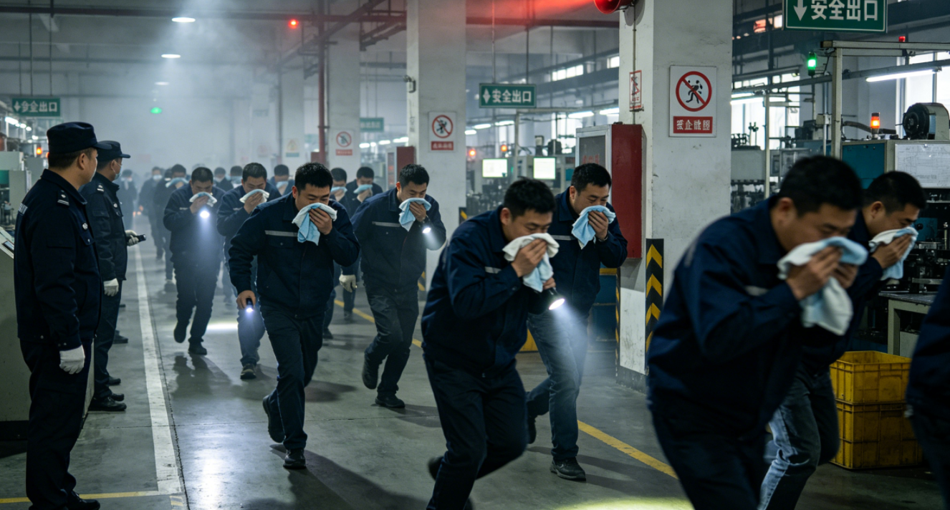
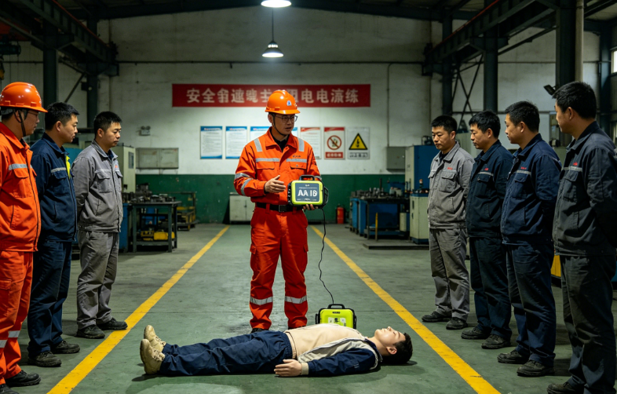
应急演练开展情况
04 隐患排查 / 05 应急演练
本次安全月共开展各类应急演练 4 场，参与员工累计 380 人次，演练科目涵盖消防疏散、化学品泄漏、触电急救等核心场景，有效提升全员应急处置能力。
消防应急疏散演练
触电急救演练
📅 演练时间：6月5日
📅 演练时间：6月12日
👥 参与人员：全体员工 320人
👥 参与人员：班组长及骨干 50人
✅ 演练效果：疏散用时3分28秒，达到预期目标
✅ 演练效果：掌握AED使用和心肺复苏技能
2026年安全生产月活动总结 | 人人讲安全，个个会应急——排查整治风险隐患
12 / 22

Slide 13
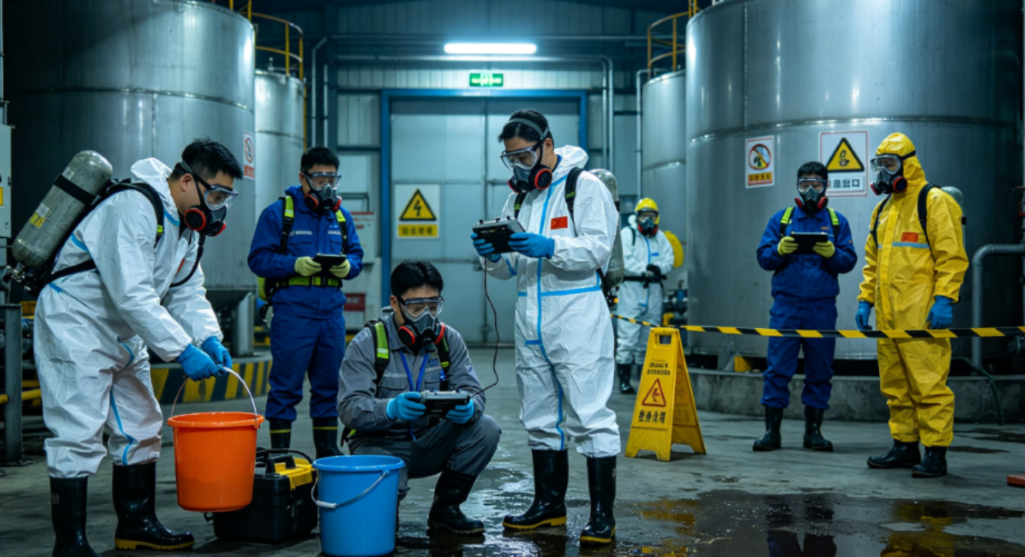
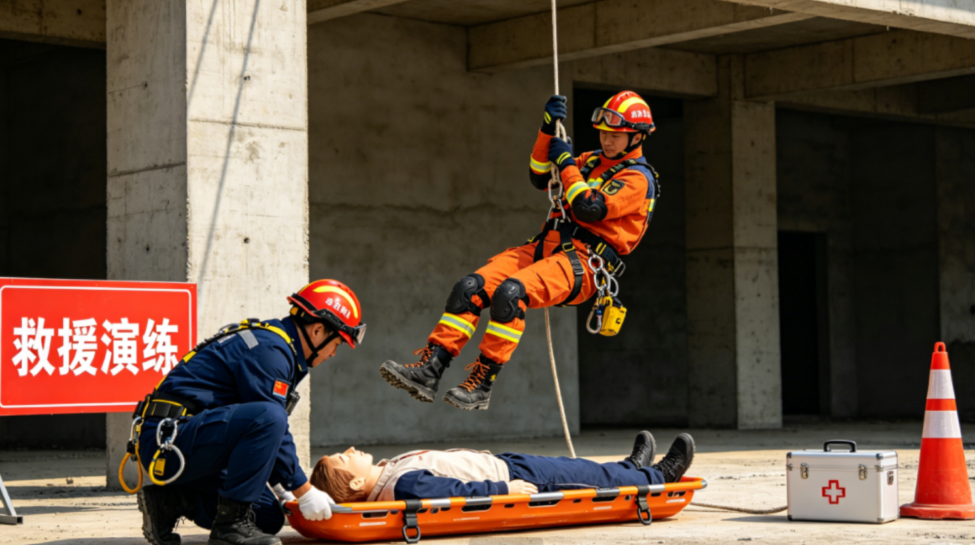
应急演练开展情况
04 隐患排查 / 05 应急演练
本次安全月共开展各类应急演练 4 场，参与员工累计 380 人次，演练科目涵盖消防疏散、化学品泄漏、触电急救等核心场景，有效提升全员应急处置能力。
危化品泄漏演练
高处坠落救援演练
📅 演练时间：6月19日
📅 演练时间：6月25日
👥 参与人员：仓储生产人员 80人
👥 参与人员：施工作业人员 60人
✅ 演练效果：快速处置程序流畅，协调有序
✅ 演练效果：正确使用安全带，熟练呼救报警
2026年安全生产月活动总结 | 人人讲安全，个个会应急——排查整治风险隐患
12 / 22

Slide 14
05
PART
活动成果与亮点
Activity Achievements & Highlights

Slide 15
活动成果数据汇总
05 活动成果
活动持续时间
员工参与率
排查安全隐患
30天
100%
86条
全月覆盖
无遗漏
整改率95%+
应急演练
培训场次
安全事故
4场
20+
0件
380人次
课时覆盖全员
安全生产
2026年安全生产月活动总结 | 人人讲安全，个个会应急——排查整治风险隐患
14 / 22

Slide 16
活动亮点与典型经验
05 活动成果
本次安全月活动形成了以下可推广的典型经验做法：
✍️ 全员安全承诺制度
👨‍🏫 "师带徒"安全传帮带
覆盖全体员工的安全承诺书签订工作
推行安全技能师带徒活动
承诺内容细化到岗位具体安全职责
老员工带领新员工参加安全培训
承诺书存档，作为年度绩效考核依据
组建安全知识"帮教小组"互学互促
📸 隐患随手拍激励机制
☀️ 每日安全晨会制度
员工发现隐患拍照上报可获积分奖励
班前会增加5分钟安全分享环节
设立月度"最佳隐患发现奖"
班组长播报当日安全注意事项
形成全员查隐患的主动参与氛围
结合近期事故案例开展警示教育
2026年安全生产月活动总结 | 人人讲安全，个个会应急——排查整治风险隐患
15 / 22

Slide 17
06
PART
问题与不足
Problems & Deficiencies

Slide 18
存在问题与整改建议
06 问题与不足
⚠️ 存在的主要问题
✅ 改进建议措施
01
部分员工参与积极性不足
✓
建立积分激励机制
个别部门员工对安全月活动认识不到位，参与培训态度被动，缺乏主动性
设立安全月活动积分制度，将参与度与绩效考核、评优评先挂钩，激发主动参与意愿
02
安全培训针对性待提升
✓
强化岗位专项培训
培训内容偏重通用知识，与岗位实际操作结合不够紧密，实操训练较少
按岗位类别制定培训清单，增加实操演示比例，确保培训内容精准对接岗位需求
03
隐患整改时效性不强
✓
落实整改责任追踪
部分隐患整改存在拖延现象，责任落实有待强化，需加大督查力度
建立隐患整改微信群实时跟进，设立整改超时预警机制，强化责任人履职督导
04
应急演练记录不规范
✓
完善演练档案管理
演练总结和评估记录不够详细，影像资料归档不够系统完整
统一演练记录模板，配备专人负责影像归档，演练结束3日内完成总结报告
05
长效机制建设有待加强
✓
构建全年安全长效机制
安全月结束后活动延续性不强，安全工作容易出现松懈现象
将安全月成效融入日常管理，建立月度安全例会制度，推动安全文化常态化建设
2026年安全生产月活动总结 | 人人讲安全，个个会应急——排查整治风险隐患
17 / 22

Slide 19
07
PART
下步工作计划
Next Work Plan

Slide 20
下步工作计划与措施安排
07 下步计划
以安全生产月为新起点，持续深化安全管理，巩固活动成果，推动安全文化常态化建设
7月
整改隐患全面清零
推进遗留4条隐患按期整改完毕 ● 对整改结果进行全面复查验收 ● 完善隐患排查长效管理台账
8月
开展专项安全培训
针对薄弱环节开展专项技能培训 ● 完成年度特种作业人员资质复训 ● 建立在线学习考试平台机制
9-10月
安全文化深化建设
启动安全文化月系列活动 ● 开展安全行为观察项目 ● 推进班组安全标准化建设
11-12月
年度总结与规划
组织年度安全工作总结大会 ● 表彰安全生产先进集体个人 ● 制定2027年度安全生产工作规划
总体目标：持续推进安全生产标准化建设，确保全年安全生产零事故，稳步提升企业安全管理水平
2026年安全生产月活动总结 | 人人讲安全，个个会应急——排查整治风险隐患
19 / 22

Slide 21
安全生产先进表彰
活动成果 / 总结表彰
表彰在安全生产月活动中表现突出的先进集体和个人，发挥示范引领作用
🥇 优秀安全管理奖
🔍 安全隐患排查之星
生产部安全小组
张××（生产一线）
设备管理部
李××（设备维修）
仓储部
王××（仓储岗）
🚒 应急演练优秀团队
🏆 安全知识竞赛前三
消防应急小组
第一名：陈××
危化品处置组
第二名：刘××
急救先锋队
第三名：周××
🎉 向所有参与安全月活动的员工致敬！安全是最好的福利，责任是最高的担当！
2026年安全生产月活动总结 | 人人讲安全，个个会应急——排查整治风险隐患
20 / 22

Slide 22
活动留存资料清单
资料归档
做好资料留存是安全月活动总结的重要环节，确保活动可追溯、可评价、可复盘
📁 文件资料
📁 培训记录
📁 检查记录
活动方案及通知文件
培训签到表及培训记录
隐患排查记录表
领导讲话稿及动员令
培训课件及教材
整改通知单及回执
安全承诺书（全员签订）
考试试卷及成绩汇总
复查验收记录表
📁 演练资料
📁 宣传材料
📁 总结报告
演练方案及脚本
横幅海报图片
各部门活动小结
演练签到及评估表
微信推文截图
综合总结报告
演练影像及照片
活动视频资料
表彰文件及名单
⚠️ 注意：各类纸质原件须妥善保管，电子档案统一上传至公司安全管理系统，保存期不少于3年
2026年安全生产月活动总结 | 人人讲安全，个个会应急——排查整治风险隐患
21 / 22

Slide 23
THANK YOU
安全生产，人人有责
Safety Production, Everyone's Responsibility
2026年安全生产月活动总结
主题：人人讲安全，个个会应急——排查整治风险隐患
编制单位：XXX公司安全生产管理部
报告日期：2026年6月30日

